Slide 1
Fotografi dan Videografi
Guntur Budi Herwanto

Slide 2
Biography
Guntur Budi Herwanto
Dosen Ilmu Komputer
Member of ScienceX
Pengalaman motret:
Photobucks (SMA)
UFO (Kuliah)
ScienceX (Sekarang)
gunturbudi@ugm.ac.id
http://sciencex.mipa.ugm.ac.id/
gunturbudi.staff.ugm.ac.id

Slide 3
Fotografi?
the ability to envision a final result in your mind's eye, and then to make it so with your tools at hand.

Slide 4
Teknik Fotografi Dasar
Point of Interest
Komposisi
Depth of Field
Shutter Speed
ISO
etc...

Slide 5
Point of Interest
Sebelum anda menekan tombol shutter, tanyakan kepada diri anda:
Apa fokus perhatian yang ada pada foto?
Apa objeknya?
Apakah objek yang akan saya foto terlihat jelas?
Penentuan komposisi dan teknik memotret yang baik akan membantu membuat point of interest lebih “stand out”

Slide 6
Komposisi
Rule of Thirds
Leading Lines
Diagonals
Framing
Figure to Ground
Fill the Frame
Center Dominant Eye
Patterns and Repetition
Symmetry

Slide 7
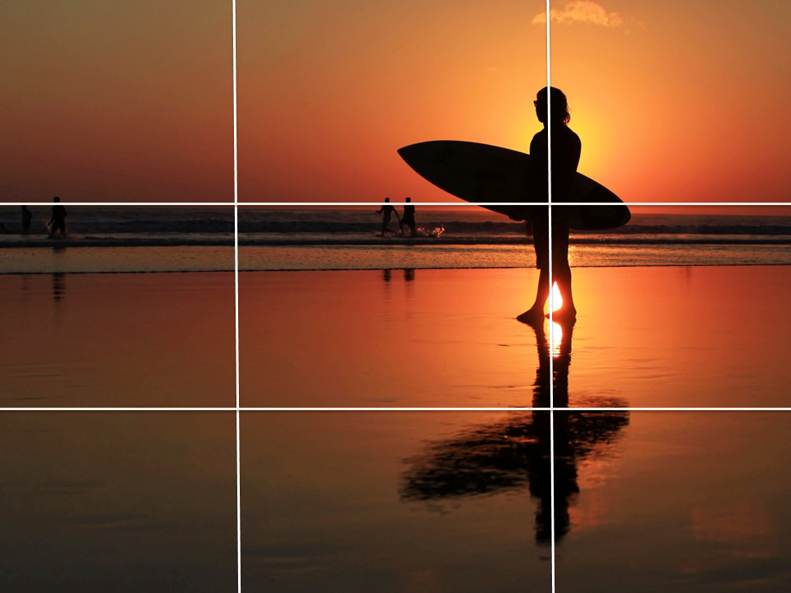
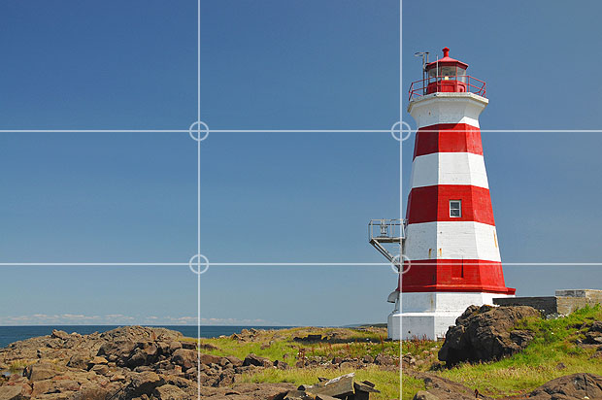
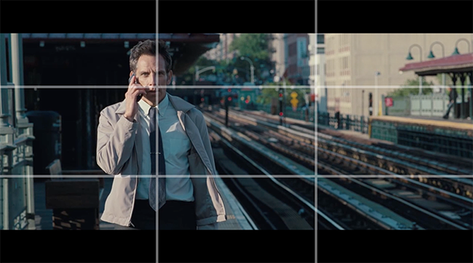
Rule of Thirds

Slide 8
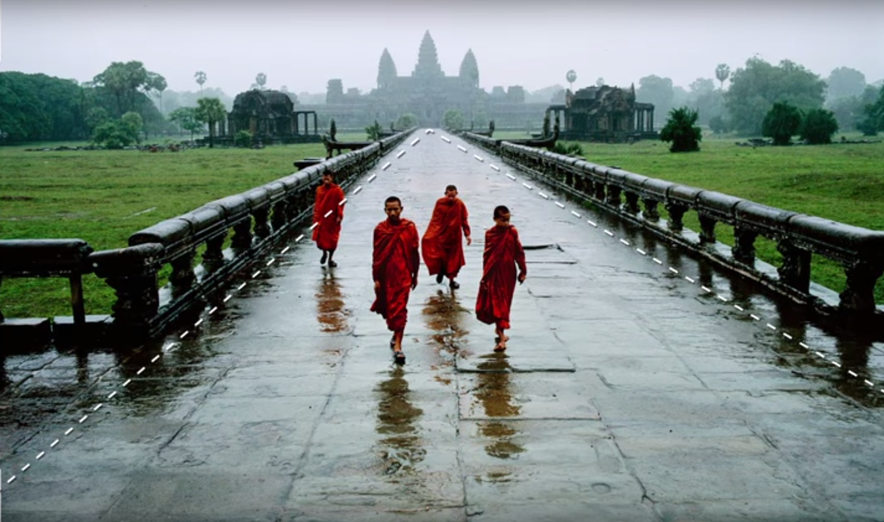
Leading Lines

Slide 9
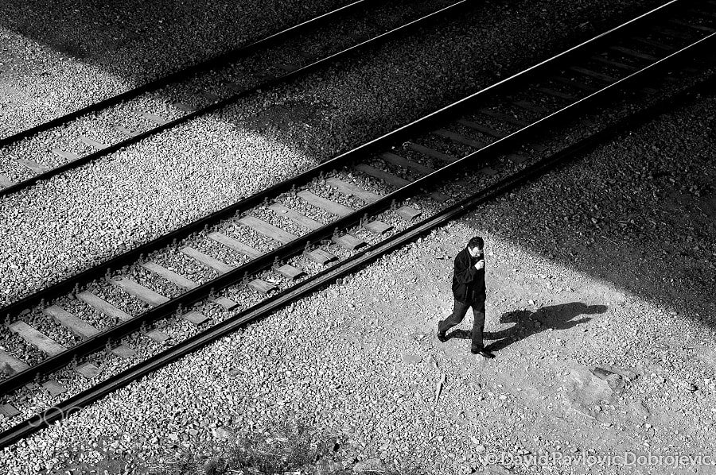
Diagonals

Slide 10
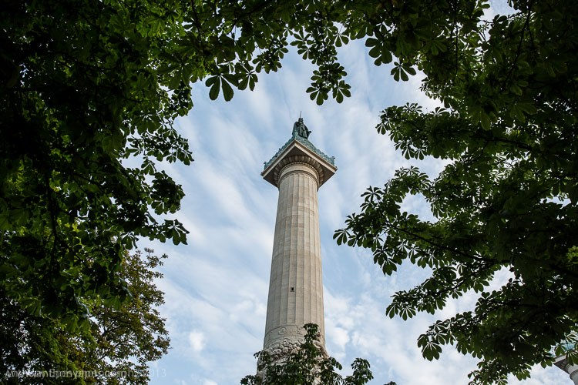
Framing

Slide 11
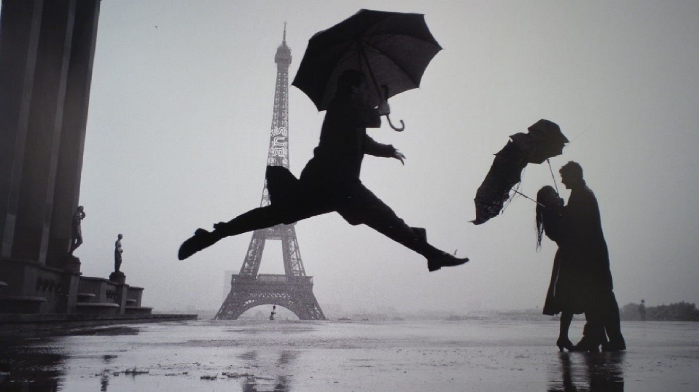
Figure to Ground

Slide 12
Fill the Frame

Slide 13
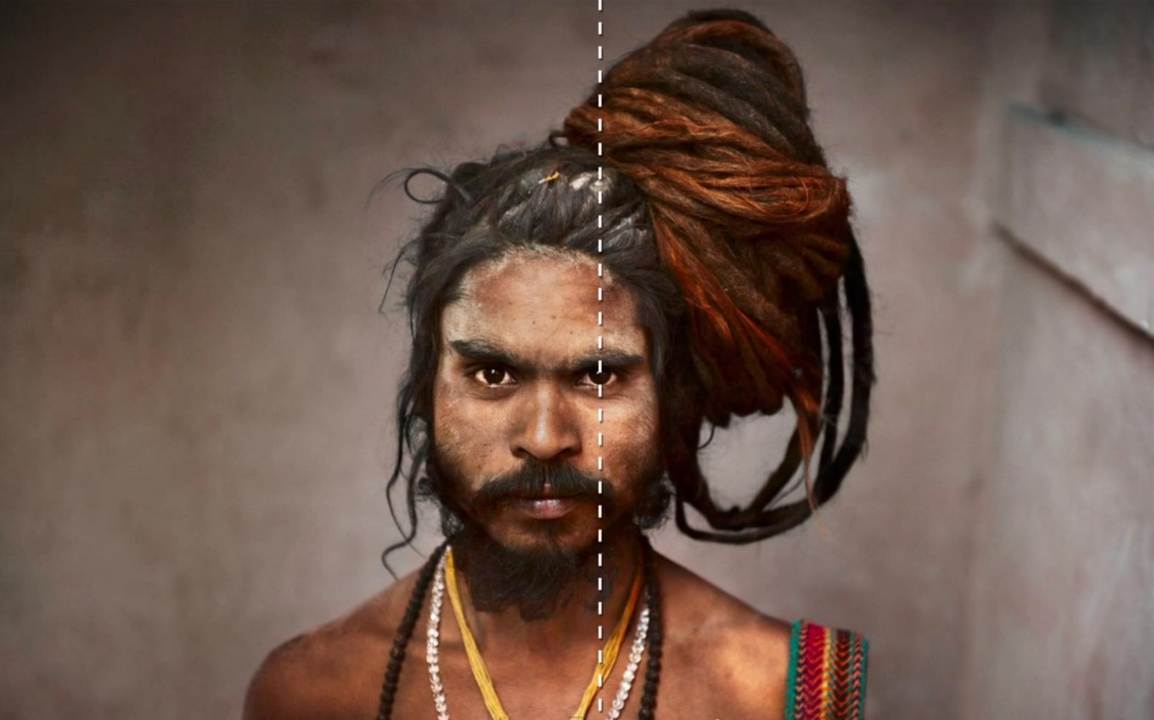
Center Dominant Eye

Slide 14
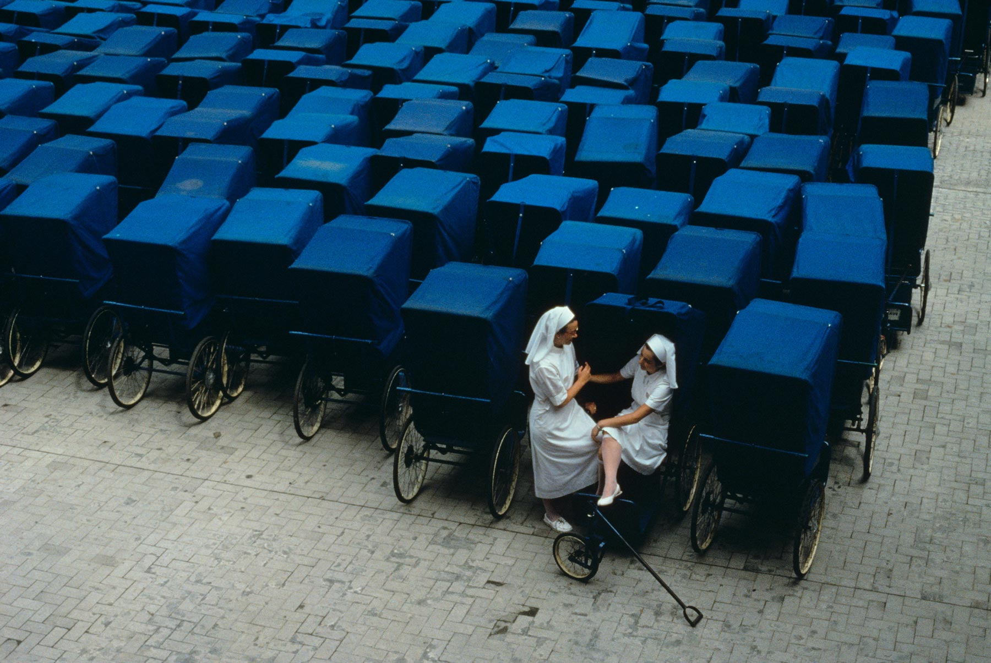
Patterns and Repetition

Slide 15
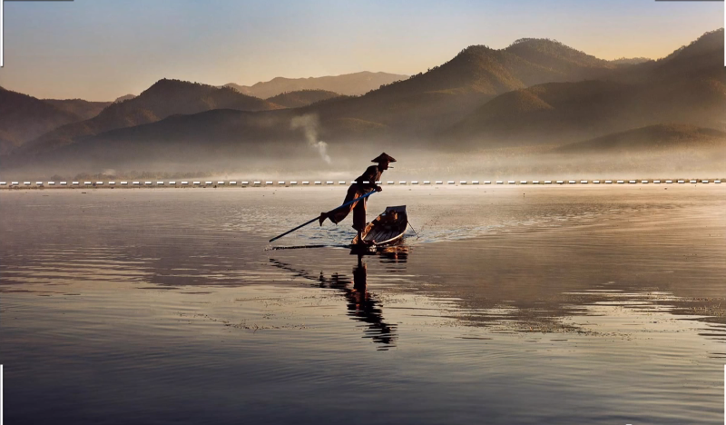
Symmetry

Slide 16
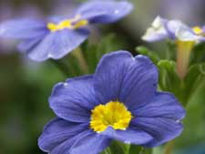
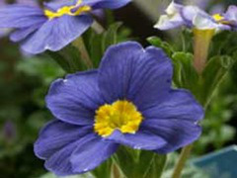
Depth of Field (DOF)
Zona fokus
Di kamera sering disebut Aperture
Range angka f1.4 – f32
Semakin kecil angka maka DOF semakin sempit, semakin besar angka semakin lebar DOF nya

Slide 17
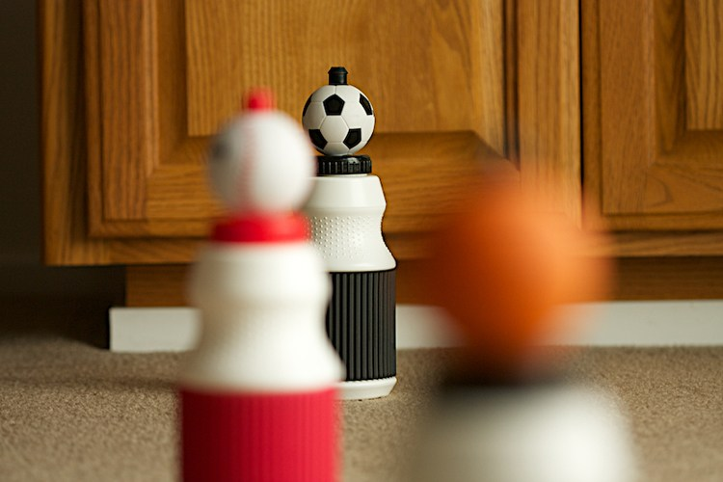

Slide 18
Shutter Speed
Berapa lama shutter terbuka
Di kamera biasanya diukur dengan detik
Contoh: 1/1000, 1/60, 3, 30
Pakai yang mana? Tergantung..
Lihat contoh di slide berikutnya

Slide 19
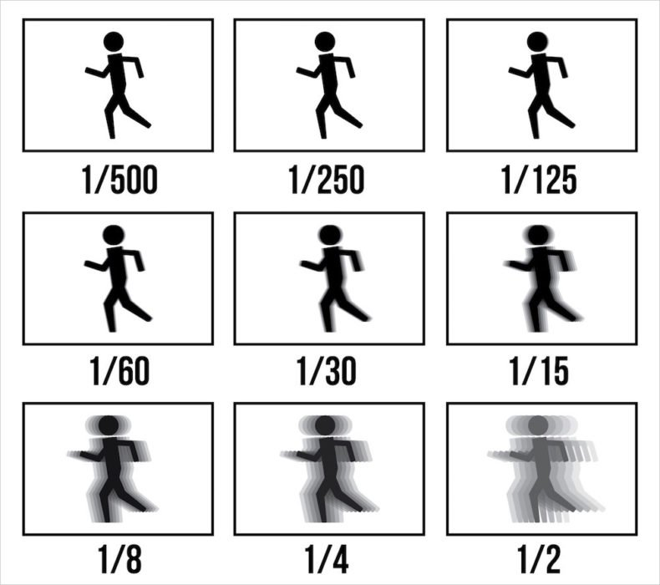

Slide 20
Berapa Shutter Speednya?

Slide 21
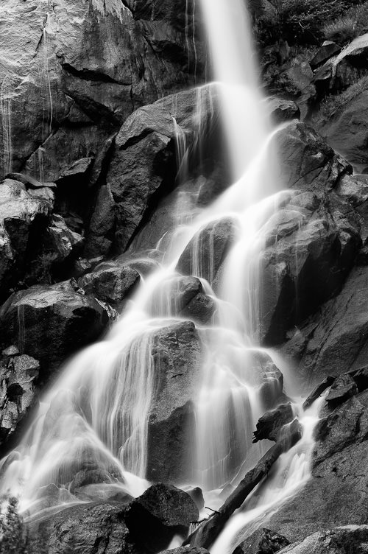
Berapa Shutter Speednya?

Slide 22
Berapa Shutter Speeednya?

Slide 23
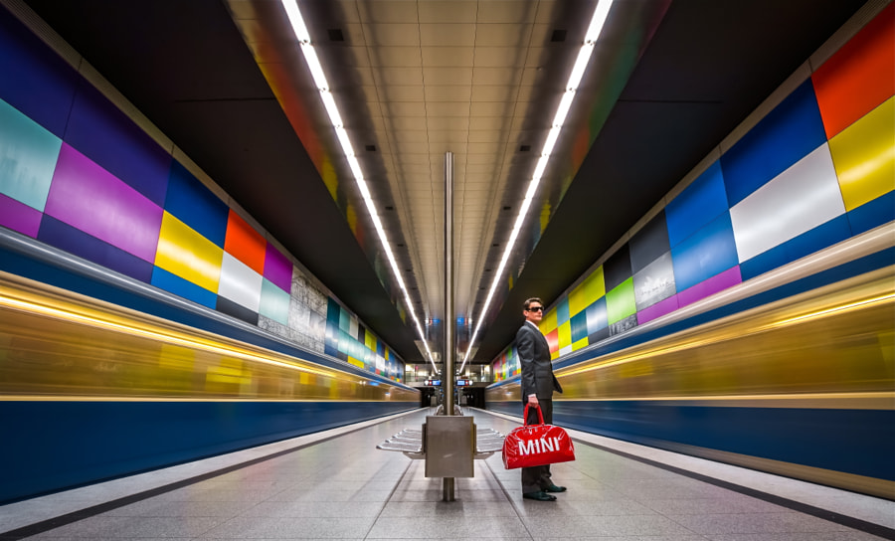
Berapa Shutter Speeednya?

Slide 24
ISO
Kepekaan terhadap cahaya
Semakin besar ISO, gambar semakin noise (tergantung kamera)

Slide 25
etc
Masih banyak teknik lain dalam fotografi
Aturan dan teknik tidak harus dipatuhi,
Photography is art, and art doesn’t have rules

Slide 26
Videografi
Fotografi yang bergerak
Dapat menjelaskan story lebih mendalam

Slide 27
Teknik Videografi Dasar
VLOG Gear
Story
Camera Movement
Framing

Slide 28
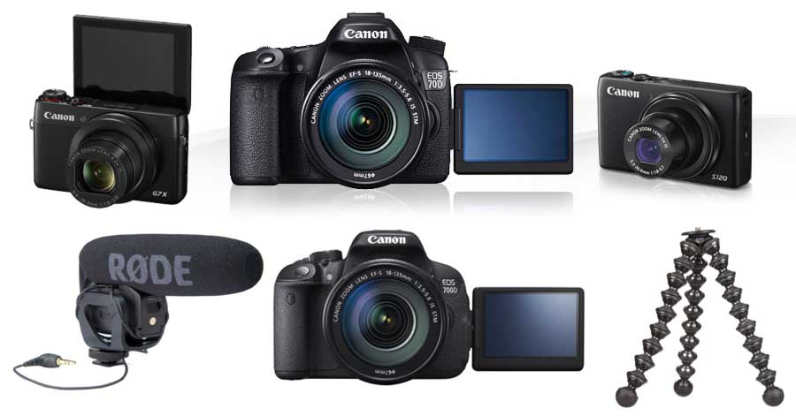
VLOG Gear

Slide 29
Story
Opening
Middle
Closing

Slide 30
Camera Movement
Tujuannya
mempercantik visual
Mempertajam storytelling
Gerakannya:
Tilt
Pan
Pedestal
Crane
Track / Dolly
Truck / Crab

Slide 31
Tilt
Bergerak pada satu sumbu, mendongak ke atas (tilt-up) dan menunduk (tilt-down)
Motivasi:
Menunjukkan subjek dari atas ke bawah
Mengikuti gerakan subject

Slide 32
Panning
Bergerak pada satu sumbu, ke kiri ke kanan
Sebaiknya dengan tripod
Pan dengan cepat = swish pan
Motivasi:
Mengikuti gerakan

Slide 33
Pedestal
Naik dan turun, tidak satu sumbu
Motivasi
Bagus untuk revealing shot

Slide 34
Crane
Biasanya di gunakan di konser-konser, gerakannya cukup ekstrim
Bisa pakai drone, atau alat bantu crane

Slide 35
Track/Dolly
Kamera bergerak maju mundur, dolly-in dolly-out
Bisa dengan alat bantu tripod
Motivasi:
Misal ketika memasuki sebuah ruangan baru, dolly-in

Slide 36
Truck / Crab
Kamera bergerak ke kiri dan ke kanan
Alat bantu biasanya menggunakan slider / trolly

Slide 37
Camera Movement harus ada motivasinya, kalo tidak ada mending dibuat still shot aja Selfie Stick / Gorilla Pod bisa membantu membuat video tidak terlalu “shaky”

Slide 38
Lens Movement
Perubahan Depth of Field

Slide 39
Framing
Dalam video kita harus mengarahkan persepsi penonton, tentang makna pengambilan video
Cukup banyak jenis framing, yang terkait dengan VLOG:
Close up
Point of View

Slide 40
Last but Not Least
AUDIO QUALITY
EDITING
Transisi, Audio
GET SOME INSPIRATIONS!

Slide 41
FINAL NOTES
http://sciencex.mipa.ugm.ac.id/videography-and-photography-competition-mipa-untuk-indonesia/
Daftar di : goo.gl/rebuJI

Slide 42
MATURNUWUN

